Slide 1
Б.Ю.

Slide 2
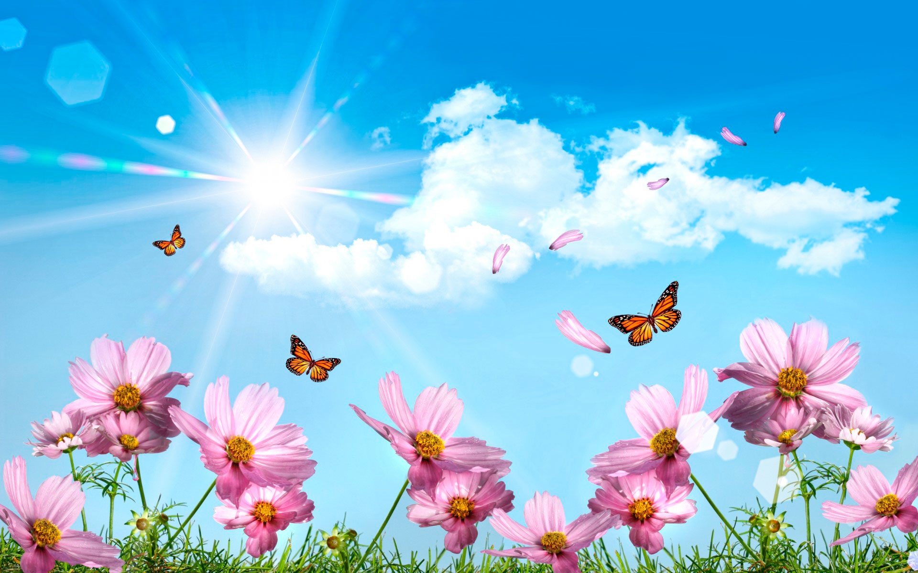
Это так прекрасно, безмятежно –

Slide 3
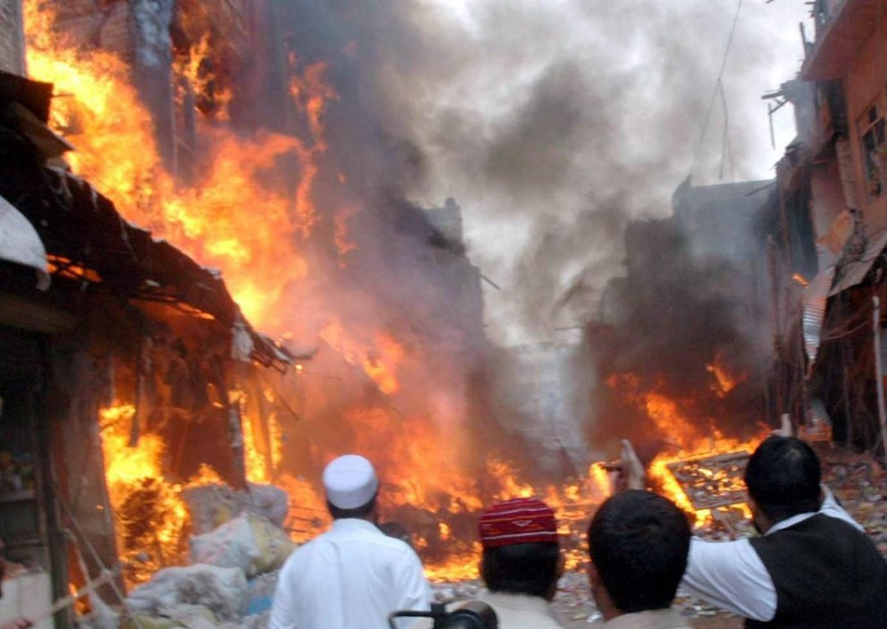
Спать спокойно и не видеть взрывы,

Slide 4
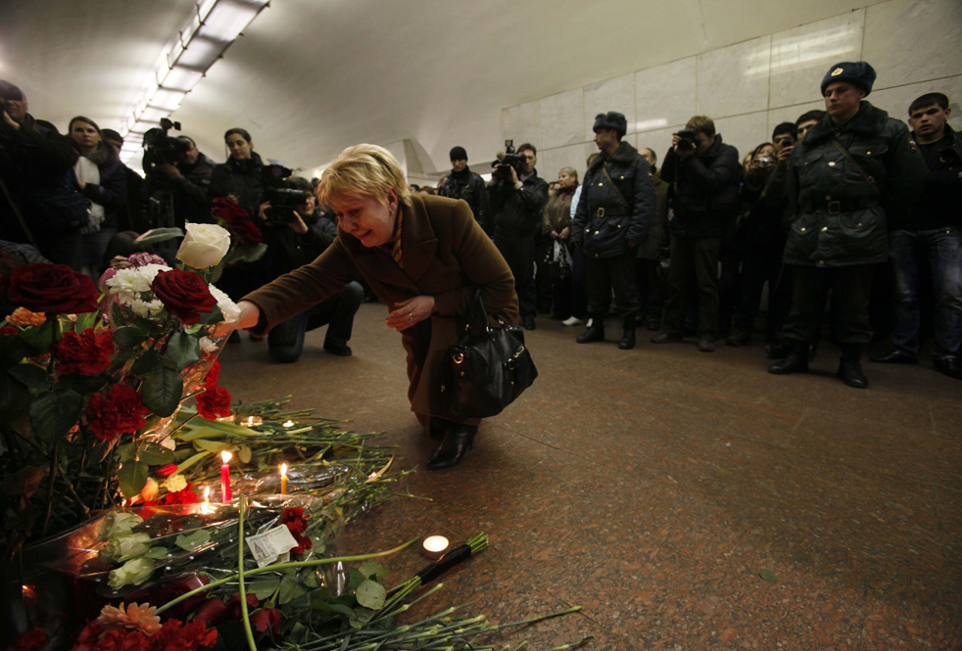
Не бежать спасаться от бомбежки,

Slide 5
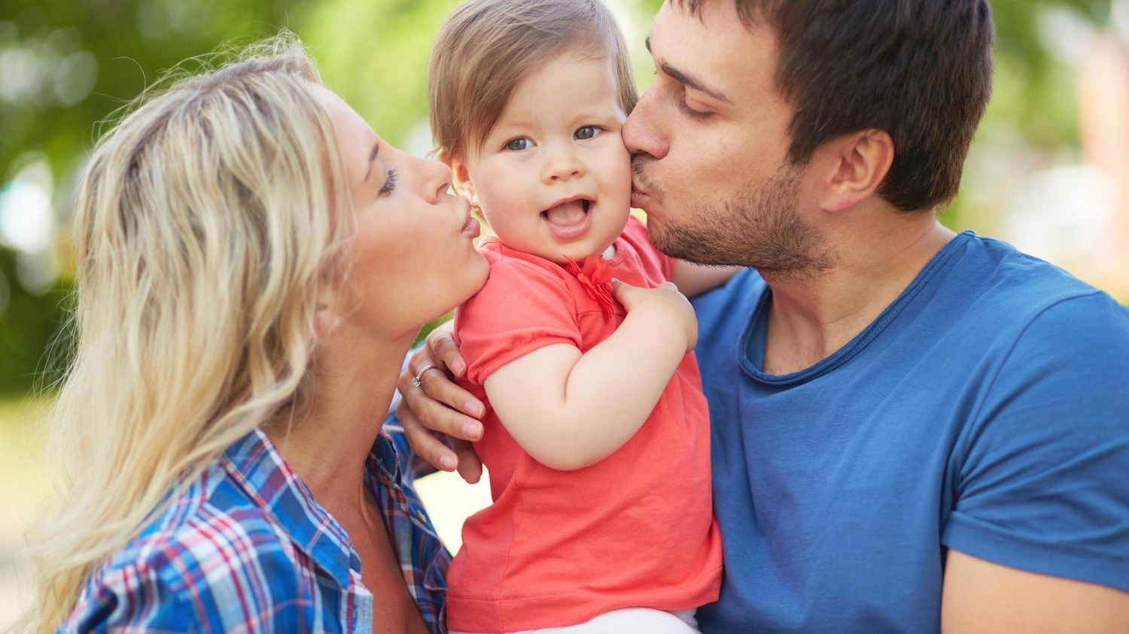
Знать, что близкие, друзья, соседи - живы! Видеть небо, облака-барашки,

Slide 6
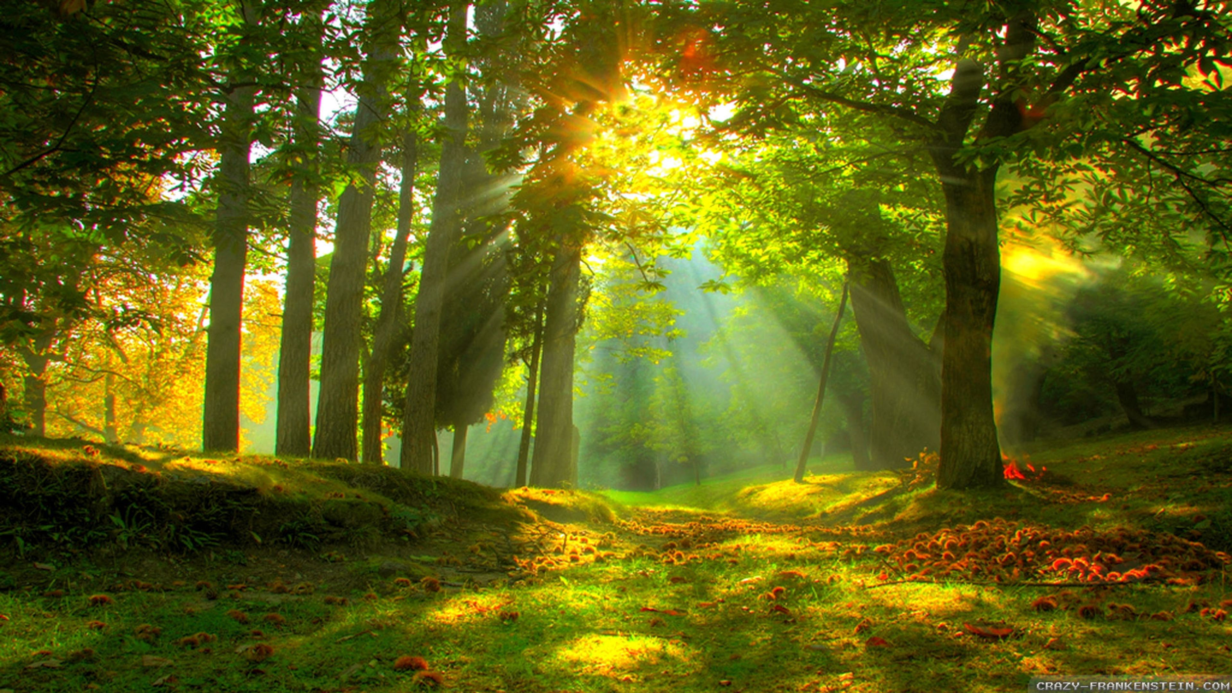
И реки разливы голубые, Видеть, как в лесу порхают пташки,

Slide 7
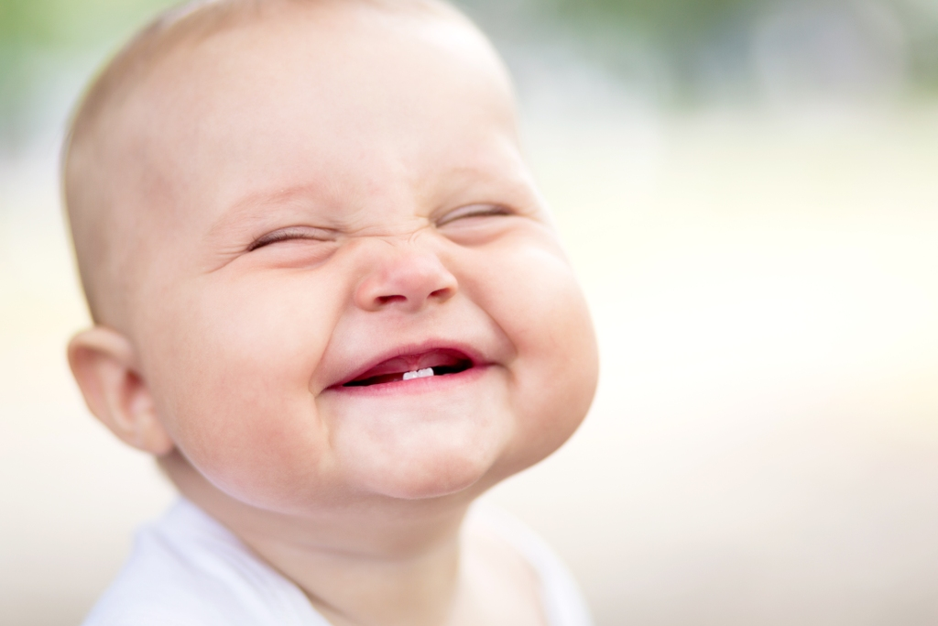
И молиться об одном лишь только - о мире!

Slide 8
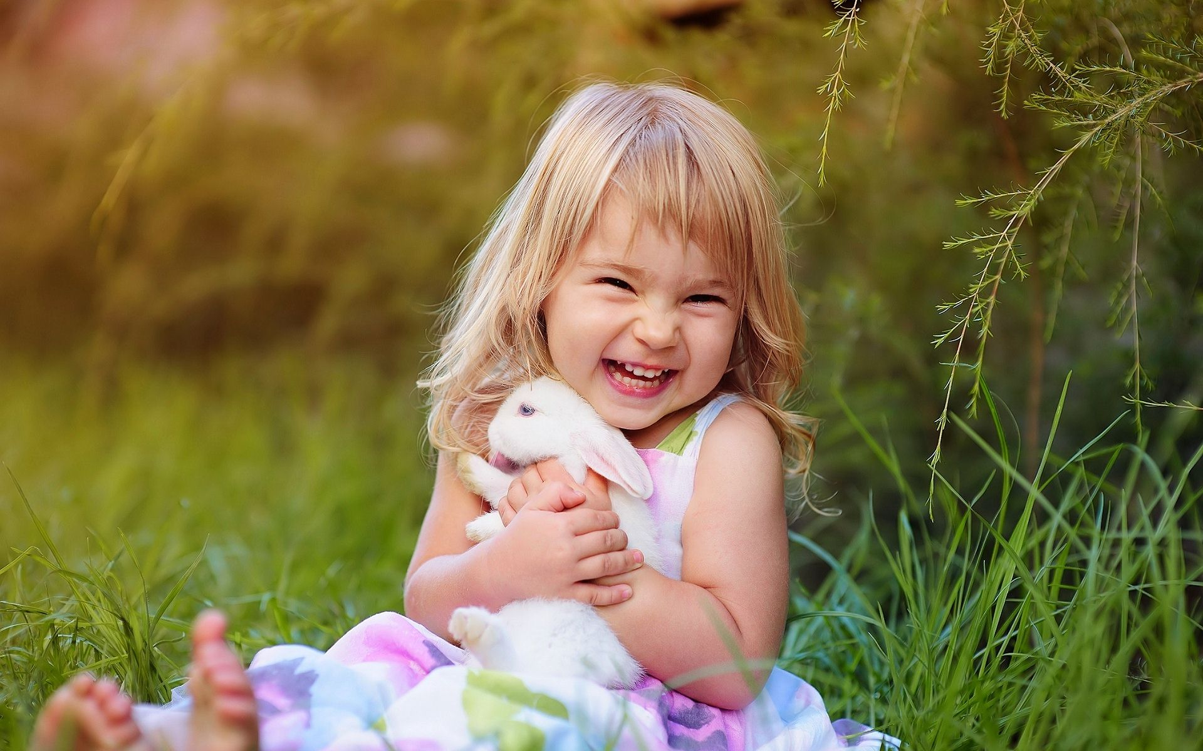
Для многих из нас мир – это сама собой
разумеющаяся обыденность.

Slide 9
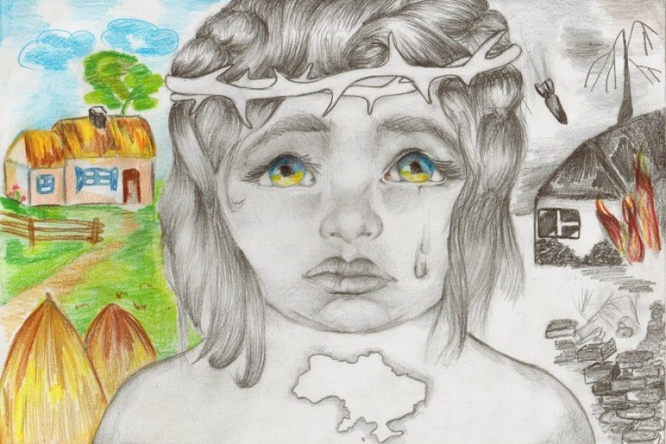
Молодое поколение нашей страны не ведает что такое война,

Slide 10
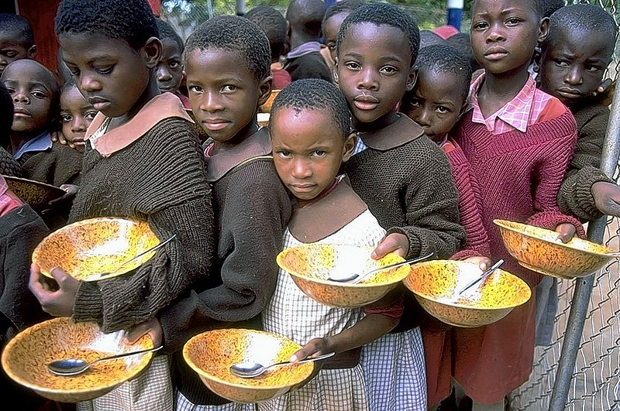
голод, разруха. Оно, естественно, и хорошо,
но тем самым обесценивается спокойная жизнь.

Slide 11
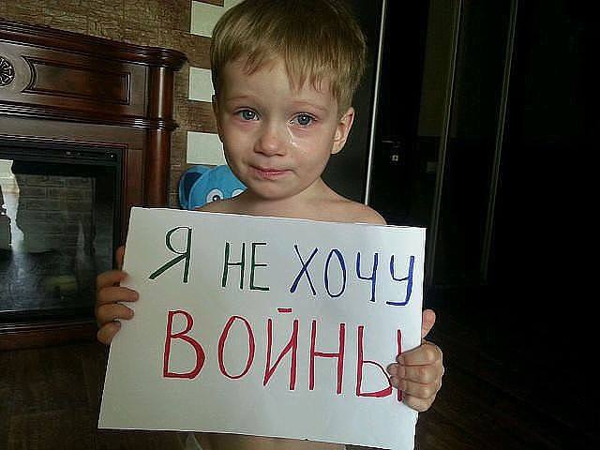
Однако для целого ряда стран, которые живут в атмосфере беспорядков и войны, для них МИР – не пустой звук. Это дар, это сказочная мечта.

Slide 12
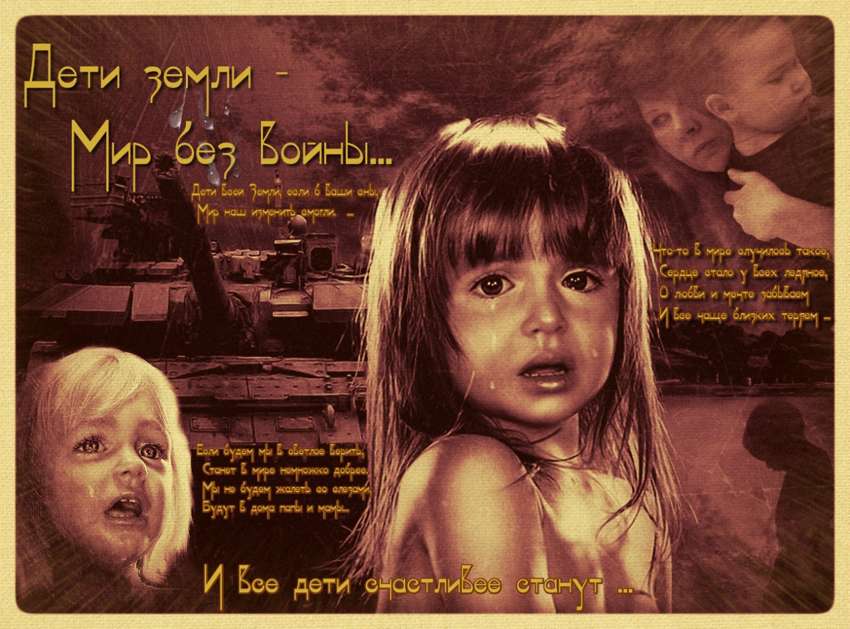

Slide 14
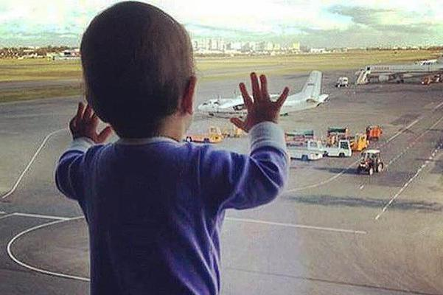
Это праздник означает стабильность и благополучие.
Это жизнь без горьких слез утраты,
без разрухи, без чувства постоянной опасности.

Slide 15
Праздник был учрежден в 1981 году.
Этот праздник должен символизировать отказ от насилия, всеобщее прекращение огня, сокращению количества нищеты, распространению смертельно-опасных заболеваний. День мира должен спровоцировать у людей желание задуматься о своих поступках, о том, что каждый из нас сделал ради мира.

Slide 16
Церемонию начала торжества оповещает Колокол Мира.
Он был изготовлен из монет, собранных детьми 60-ти стран мира. Надпись на нем гласит «Да здравствует всеобщий мир во всем мире».

Slide 17
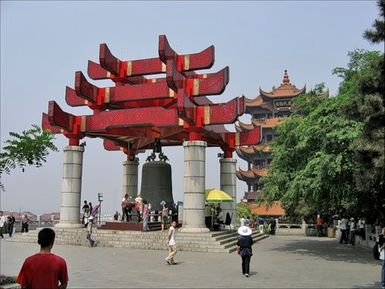
Звон Колокола – это напоминание человечеству о том, что мир – это большая ценность, и о нем мало мечтать, для его достижения необходимо много и упорно трудится. После удара в Колокол наступает минута молчания.

Slide 18
Символом мира является работа Пабло Пикассо — изображение голубя, держащего в клюве оливковую ветвь.

Slide 19
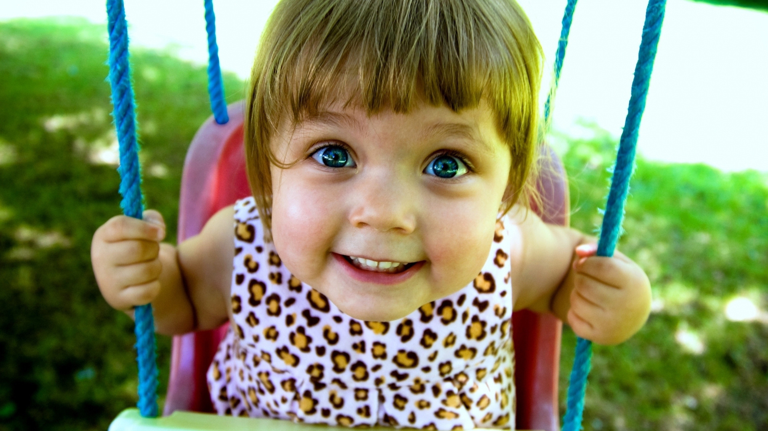
Мирное время – это время, дающее нам возможность : жить,

Slide 20
учиться, работать,

Slide 21
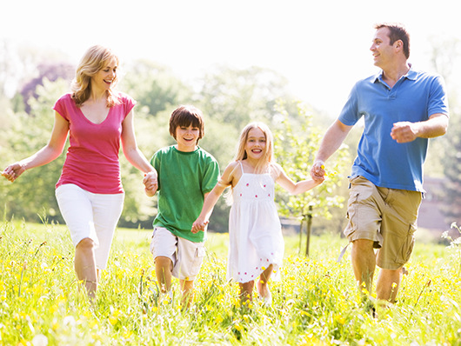
создавать семьи, расти духовно и нравственно.

Slide 22
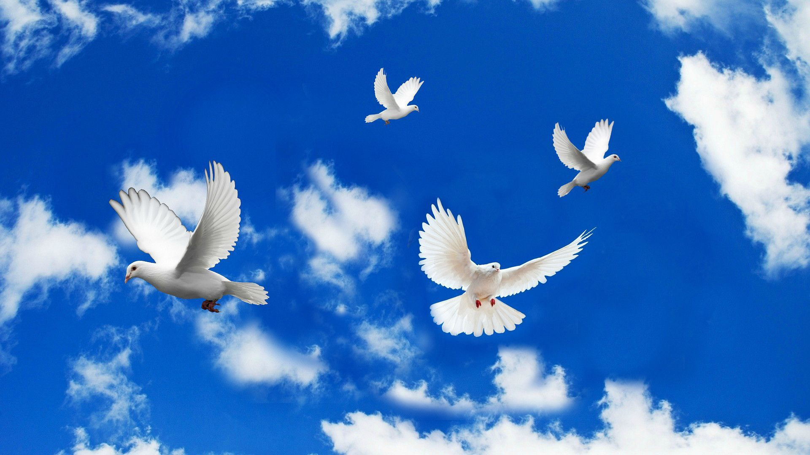
Возможно, многие из Вас зададутся вопросом
«А что я могу сделать для мира в мире?»

Slide 23
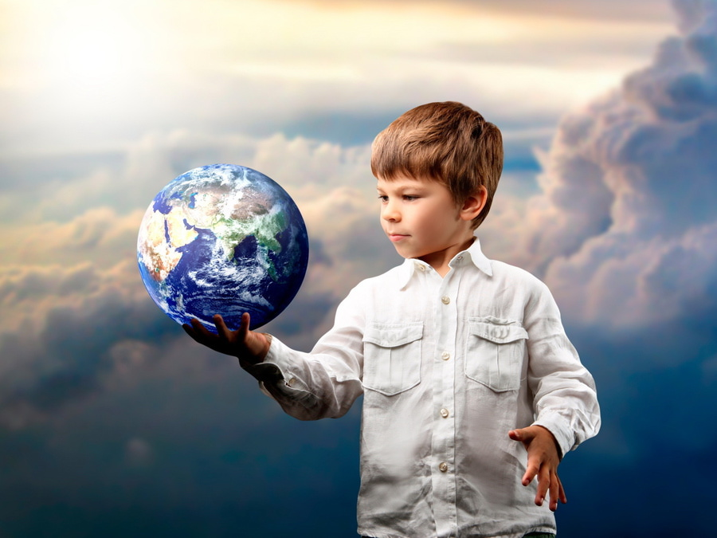
Мир трудно построить, еще труднее его сберечь.
Мир очень хрупкий. Будем же оберегать его!

Slide 24
